Slide 1
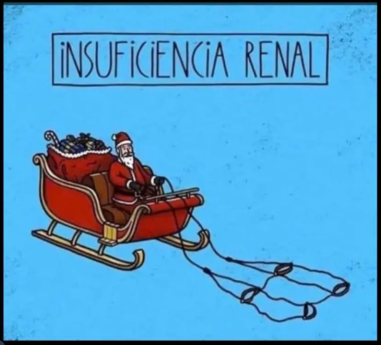
Insuficiencia Renal Aguda

Slide 2
Definición
Un rápido deterioro de la fx renal que produce elevación de urea y creatinina en el curso de días o semanas.

Slide 3
Etiología
1
1
PRERRENAL
2
2
RENAL
3
3
POSTRRENAL

Slide 4
1
PRERRENAL
Hipoperfusión renal.
A)Dism. VCE B) Pérdida Volumen C) Bloq. A.renal D)VC AA, VD AE

Slide 5
DISM. VCE -> HIPERVOLEMICA
SX CARDIORRENAL (ICC)
Dism. Fey, VM, perfusión renal
SX HEPATORRENAL (IH)
Dism. Síntesis albumina, P oncótico, 3er espacio
SX NEFRÓTICO
Albuminuria, hipoalbuminemia
PANCREATITIS, SEPSIS
Lib. Masiva citoquinas, Shock distributivo, VD y permeabilidad aum.

Slide 6
Perdida Volumen -> HIPOVOLEMICA
GI: vómito, diarrea, dism. ingesta
Piel: fiebre/hipertermia (sudoración profusa), quemaduras
Diuréticos de asa
Hemorragia

Slide 7
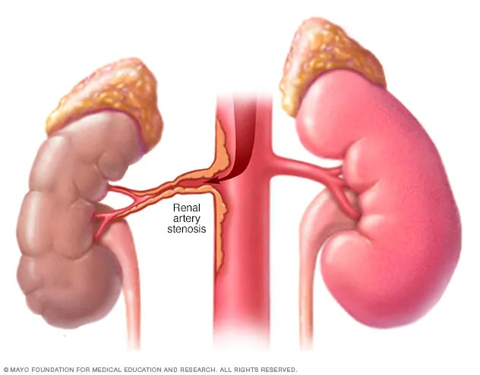
Bloq. Arteria renal
Estenosis (ateroesclerosis, suele ser bilateral)
Embolismo (FA!!)
Displasia fibromuscular de la a.renal

Slide 8
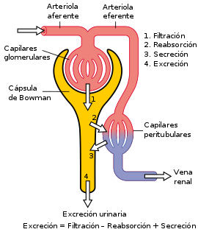
VC AA, VD AE -> Dism FG
• Sx Hepatorrenal: HT portal, higado sintetiza vasodilatadores, va a circ sistemica, vasodilata, dism presión arterial, causa VC intensa de AA (miogenica), SRAA lo empeora, ADH y Aldosterona causa retención Na y H2O, dism diuresis
• AINES: inh prod prostaglandinas, no hay vd, vc AA
• HiperCa (neoplasia, hiper PTH): induce vc
• IECA: inh AG2, causa vd AE

Slide 9
2
RENAL
Daño parenquimatoso: túbulos, intersticio, glomérulos, vasos

Slide 10
NECROSIS TUBULAR AGUDA
Fcos: vancomicina, aciclovir, metotrexate, contrastes
Si no se trata la hipoperfusión, isquemia de cél. Tubulares, depósito de cél. necroticas
Hemólisis y Rabdomiólisis: acumulación de pigmentos, nefrotox. directa
Mieloma Múltiple: prot. Bence Jones
Neoplasias: en quimio, muerte celular libera ac.úrico, fosfato, etc.

Slide 11
Otras causas IRA renal
Nefritis Intersticial Aguda: inflamación de túbulo y el intersticio alrededor. B-lactam, sarcoidosis, amiloidosis, LES
Glomérulonefritis: inflamación MB, mesangio, podocitos, glomérulo
Pielonefritis CID, PTT Vasculitis, etc.

Slide 12
3
POSTRENAL
Supravesical o Infravesical
Uropatias obstructivas

Slide 13
Infravesical
Supravesical
- HPB
- CA prostata
- cateter foley disfx
- Vejiga neurogénica
- Anticolinérgicos (ej. Oxibutinina)
- Litiasis Renal
- Tumor intraabd

Slide 14
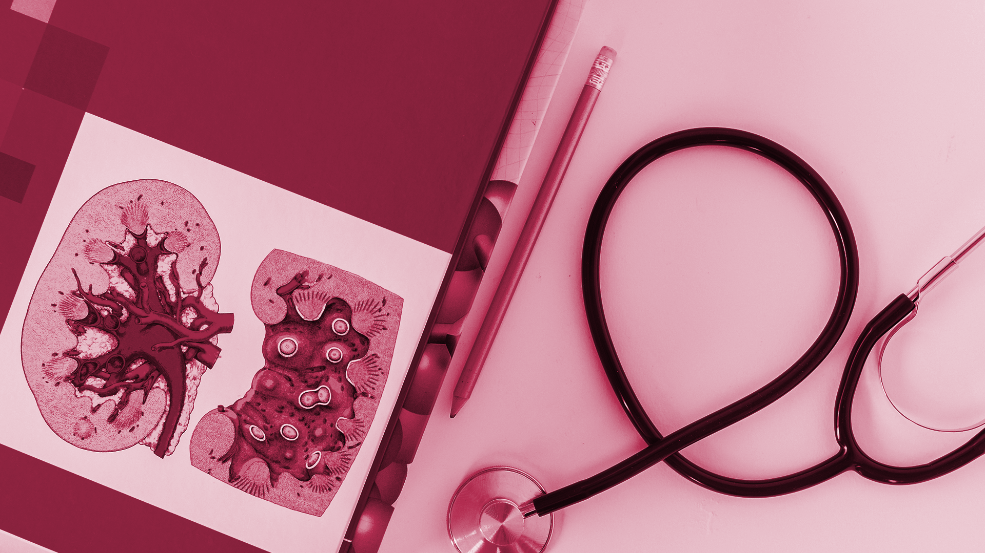
Fisiopatología

Slide 15
Prerrenal
01
02
03
FG Disminuido por hipoperfusión. Acumula urea y Cr, en sangre.
Cél. Tubulares: indemnes. Reabsorbe urea filtrado, secreta Cr.
Na+ y H2O: acompaña reabs. de urea. Baja FG desencadena SRAA: ADH y aldosterona reabs más agua y sodio
04
05
06
OsmU: mayor a 500 (muy concentrado)
FENa: menor a 1% (reabsorbido/retenido)
BUN +++ / Cr +
Mayor o igual a 20:1
Urea en orina dism
Cr en orina aum

Slide 16
Renal
01
02
03
FG Disminuido por aum P hidrostática glomerular. Depósito de cél. Tubulares necroticas. Acumula Urea y Cr en sangre
Cél. Tubulares: dañadas.. No se reabsorbe urea filtrado, No secreta Cr.
Na+ y H2O: no reabs. por no reabs de urea. Baja FG desencadena SRAA: ADH y aldosterona no pueden actuar por daño tubular, no retiene.
04
05
06
OsmU: menor a 350 (diluido)
FENa: mayor a 2% (no se reabs)
BUN +/ Cr +++
Menor o igual a 15:1
Urea en orina aum
Cr en orina dism

Slide 17
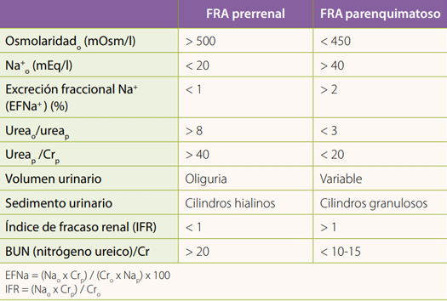

Slide 18
Postrenal Temprana
IGUAL A PRERRENAL!!
01
02
03
FG Disminuido por aum presión hidrostática glomerular debido a obstrucción. Acumula urea y Cr, en sangre.
Cél. Tubulares: indemnes. Reabsorbe urea filtrado, secreta Cr.
Na+ y H2O: acompaña reabs. de urea. Baja FG desencadena SRAA: ADH y aldosterona reabs más agua y sodio
04
05
06
OsmU: mayor a 500 (muy concentrado)
FENa: menor a 1% (reabsorbido/retenido)
BUN +++ / Cr +
Mayor o igual a 20:1
Urea en orina dism
Cr en orina aum

Slide 19
Postrenal Tardía
IGUAL A RENAL!!
01
02
03
FG Disminuido por aum P hidrostática glomerular. Acumula Urea y Cr en sangre
Cél. Tubulares: dañadas. Dism perfusión a cél tubulares por mucho aum. Presión hidostática, distiende túbulos. No se reabsorbe urea filtrado, No secreta Cr.
Na+ y H2O: no reabs. por no reabs de urea. Baja FG desencadena SRAA: ADH y aldosterona no pueden actuar por daño tubular, no retiene.
04
05
06
OsmU: menor a 350 (diluido)
FENa: mayor a 2% (no se reabs)
BUN +/ Cr +++
Menor o igual a 15:1
Urea en orina aum
Cr en orina dism

Slide 20
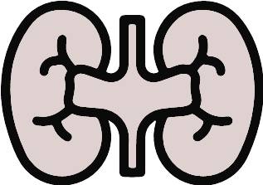
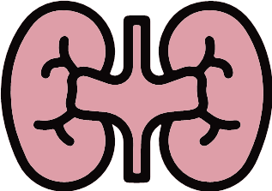
Complicaciones
Sobrecarga de Volumen
Acidosis Metabólica
Hiperpotasemia
Contribuye al acidosis, estado catabólico, rabdomiólisis. Produce arritmias, bloqueos, muerte súbita, parálisis, paresias y parestesias, hiperreflexia
Edema periferico, EAP, aum presión venosa, puede haber HTA
Dism. Excreción H+, aum. H+ en sangre. Acumulación de ácidos. Anion Gap elevado.

Slide 21
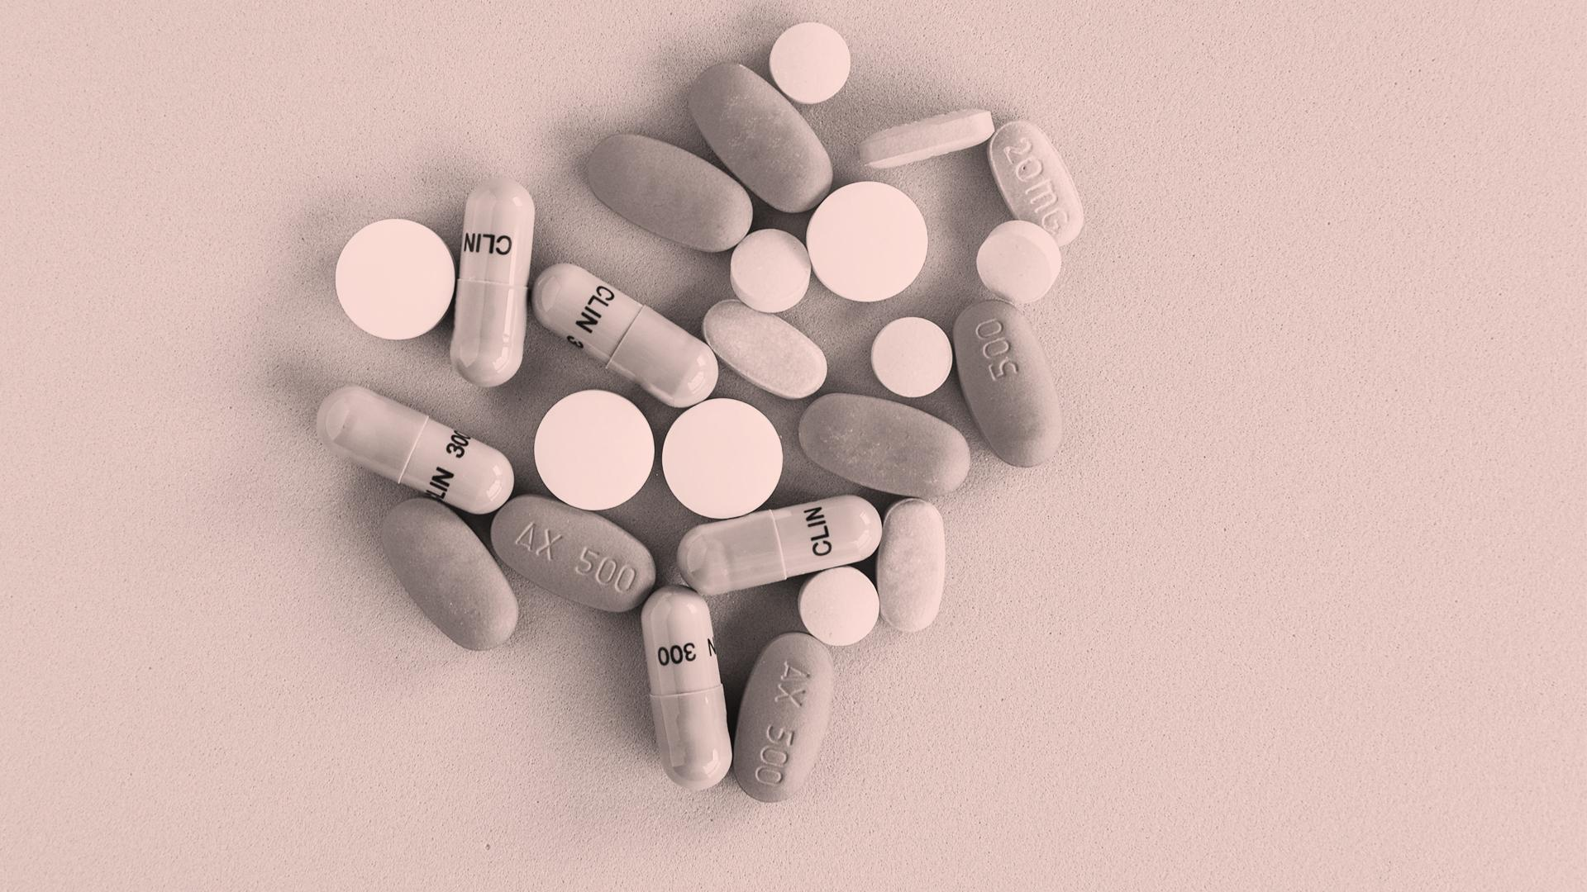
Diagnóstico y tratamiento

Slide 22
Dificil diferenciar IRC terminal (oligoanuria) de IRA, pero IRC tiene:
- Anemia
- HipoCa2+
- Osteodistrofia renal
- Neuropatía
- Riñones pequeños
Diagnóstico
Aumento de Cr mayor o igual a 0,3 mg/dl (dentro de 48hs). Aumento mayor a 1,5 veces del nivel basal (últimos 7 días)
Diuresis menor a 0,5 ml/kg/hr
Azotemia (acumulación de productos nitrogenados)
Ecografía renal o TC abd: si hay hidronefrosis es POSTRENAL.
Si no hay hidronefrosis: tiene riñones anormales? SI: IRC
NO: ver sedimento urinario. Anormal: RENAL (para algunos biopsiar)
Normal: ver orina electrolitos.
NaU dism, FENa < 1%, OsmU > 500, Urea dism. PRERRENAL. Ver causa si es hiper o hipovolemico
NaU aum, FENa >2%, OsmU < 350, Urea aum. RENAL *NTA

Slide 23
Abordaje de la IRA
Es prerrenal?
Es renal?
Si presenta hipotensión, hipovolemia, natriuresis, posible embolia renal (sospechar si tiene FA + dolor renal + LDH aum). Probar a restaurar volemia con expansión
Antecedentes de ingesta de fco nefrotóxico, isquemia renal o hipotensión mantenida no tratada, rabdomiólisis, colestasis, hemólisis, sepsis oculta. Determinar Na+ en orina. Examinar sedimento y buscar proteinuria o hematuria.
Es postrenal?
Antecedentes de prostatismo, cólicos nefríticos de repetición, patología tumoral intraabdominal, pélvica o prostática. Ver si es monorreno. Descartar globo vesical y pelvis congelada. En duda hacer ecografía abdominal.

Slide 24
Tratamiento de la IRA
Es prerrenal?
Es renal?
Expansión. Si continúa sin diuresis adecuada, dar Furosemida 120-240 mg IV.
Colocación de sonda vesical descarta uropatía obstructiva baja.
ICC: Inotrópicos (dobutamina, dopa) y diureticos. NO VA RESPONDER A EXPANSIÓN, EMPEORA
Sx hepatorrenal: Octreotide, midadrine, albúmina
Sepsis: ATB, vasopresores, SF
Hipovolemia: SF, tomar agua
NTA: ver como responde a furo, discontinuar fcos nefrotoxicos. Para rabdomiólisis dar SF. SIEMPRE TRATAR LA CAUSA
NIA: esteroides
Es postrenal?
HPB: inh. Alfa 1 (tamsulosina) o inh 5-alfa reductasa (finasteride), cateter foley
Litiasis: stent
Discontinuar anticolinergicos

Slide 25
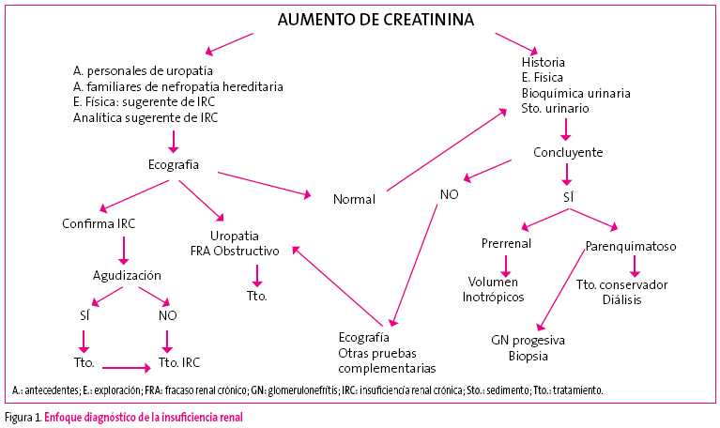
Tratamiento de la IRA

Slide 26
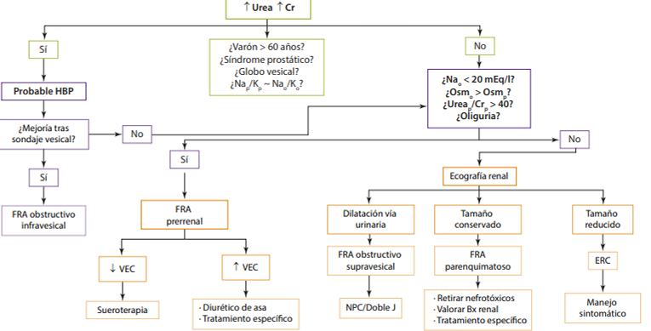

Slide 27
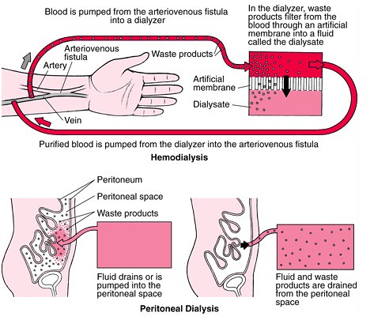
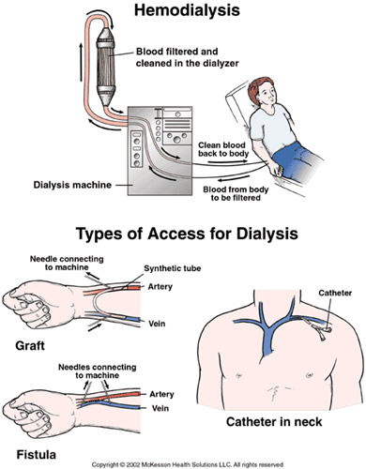
DIÁLISIS

Slide 28
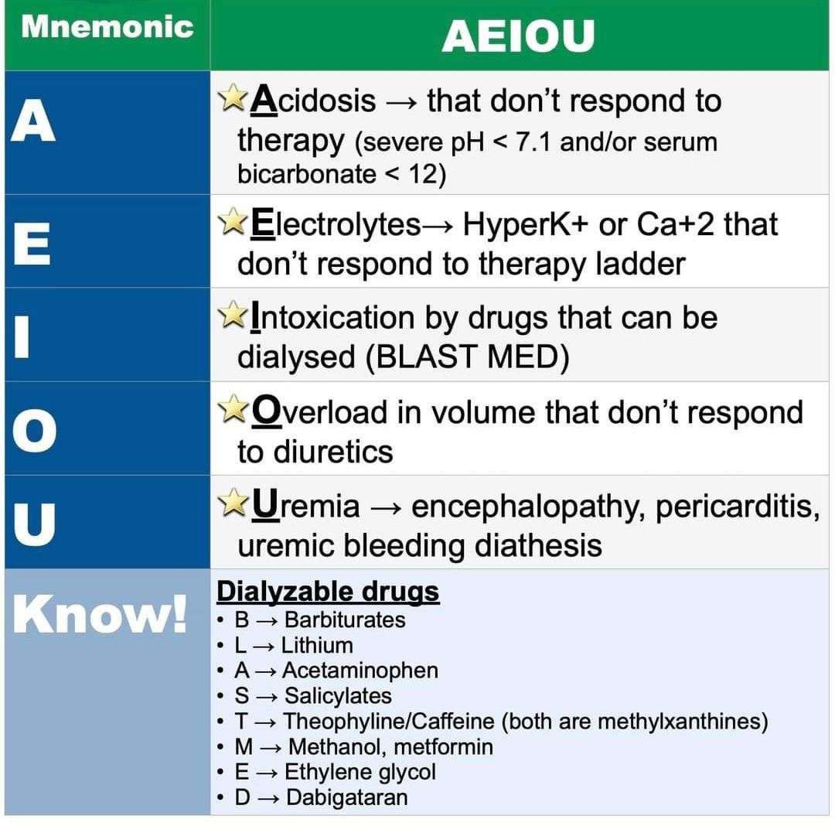
DIÁLISIS

